Slide 1
Rady pred cestou na SDM PANAMA 2019
Ružomberok, 27.10.2018
Mária Potočárová

Slide 2
Načo myslieť pred cestou
Zvážiť si svoj zdravotný stav
Očkovanie
Cestovné poistenie
Cestovná lekárnička

Slide 3
SDM budú náročné pretože ...
Dlhý let, časový posun, nedostatok spánku
Veľká masa ľudí v tesnom kontakte, riziko epidemických chôrob
Zmena stravy, tropické podnebie, zvýšené riziko črevných infekcií, riziko uštipnutia
Menej rozvinutá krajina, nižšia úroveň zdravotnej starostlivosti + abnormálna záťaž na domáci zdravotný systém pútnikmi ...
V prípade ťažkostí – nutnosť uhradiť zdrav. starostlivosť v hotovosti, niektoré lieky môžu byť nedostupné, zložitý transport domov

Slide 4
Aktuálny zdravotný stav
Zvážiť riziká
Vhodná kontrola napr. u zubára, gynekológa
Pri chronickom ochorení sa poradiť o vhodnosti cesty s ošetrujúcim lekárom, zabezpečiť sa potrebnými liekmi
Informovať zdravotníkov/niekoho s kým cestujem:
Závažné ochorenia (cukrovka, epilepsia, tehotenstvo)
Závažné alergie (potraviny, hmyz)
Užívané lieky + ich uloženie v batožine
Kontaktná osoba v prípade zdravotných ťažkostí

Slide 5
Zdravotný systém v Paname
Veľmi slabá dostupnosť zdravotnej starostlivosti mimo hlavného mesta
Poskytovanie na priamu úhradu, (reálne) ceny sú nižšie než v Európe
Prvá pomoc organizovaná organizátormi WYD
červený kríž: +507 228 2187
národná polícia: +507 104
hasiči: +507 103

Slide 6
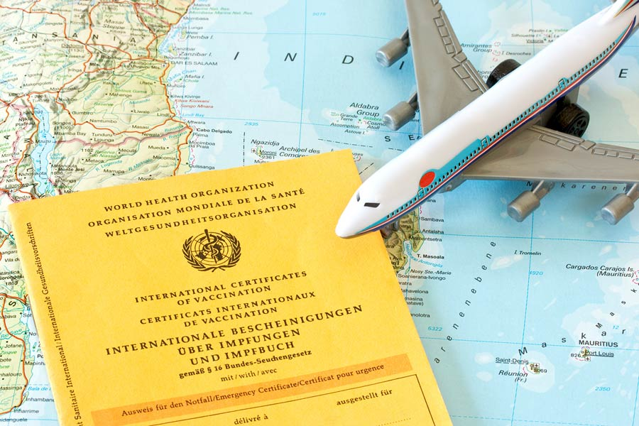
Očkovanie
Nezabudnúť medzinárodný očkovací preukaz!

Slide 7
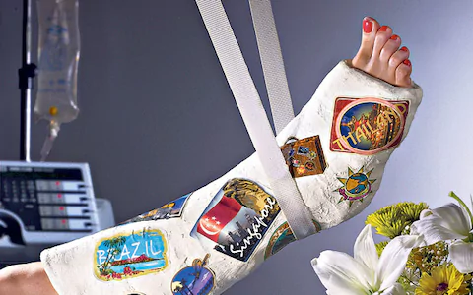
Cestovné poistenie
Adekvátne očakávaným rizikám

Slide 8
Chronicky užívané lieky
Skontrolovať si dostatočnosť zásoby liekov
Premyslieť spôsob skladovania
Rozpis užívaných liekov aj s účinnými látkami
Epipen

Slide 9
Cestovná lekárnička
Ranky, otlaky ... > vhodný obväzový materiál (obväz, gáza, náplaste) + dezinfekcia (alkoholové tampóny, H2O2, Detol, Septonex, Betadine)
Hnačky ... > čierne uhlie, Smecta, Endiex, Normix, rehydratačné roztoky napr. Kulíšek, probiotiká, sucháre + čierny čaj
Teploty, bolesti .... > Ibalgin/Ibuprofen 400 mg, Paralen 500 mg, Acylpyrin 500 mg ...
Kŕče brucha ... > Buscopan 10 mg
Bolesti kĺbov, opuchy, úrazy ...> napr. Flector, Voltaren, octanová masť

Slide 10
Kinetóza ... > Kinedril
Alergia, uštipnutie hmyzom ... > lokálne napr. Fenistil, antihistaminiká (napr. Cetirizin, Zodac), kortikoidy
Únava, vyčerpanie ... > šumivé magnézium, kalcium
Spálenie kože ... > Calcium panthotenicum, Pantenol sprej
Kvapky - očné– napr. Ophtalmoseptonex, nosné napr. Nasivin, ušné
Prechladnutie, zápal hrdla ... > napr. Septolete, Dorithricin, C vitamín
Antibiotiká – Augmentin 1 g, Zinnat 500 mg, Ciphin (Ciprofloxacin) 500 mg, Normix 200 mg

Slide 11
Ďalšie užitočné veci čo zbaliť
Pokrývku hlavy
Slnečné okuliare
Opaľovací krém/krém s pantenolom
Cestovné dezinfekčné (gélové) mydlo
Ploskačku s tvrdým alkoholom
Cestovný vankúš, skladacia stolička
Štuple do uší
Alu-fólia
Pinzeta, ihla, nožničky, zicherky

Slide 12
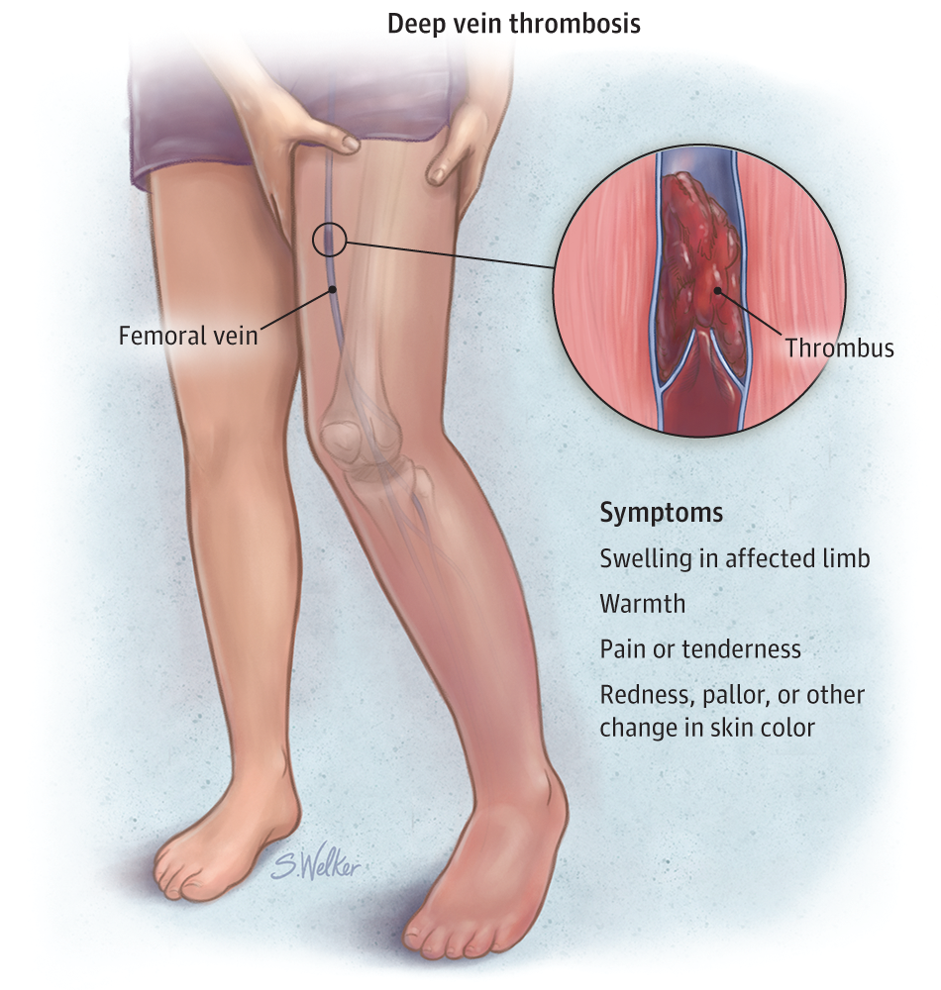
Cestovateľská hlboká venózna trombóza
Krvná zrazenina v žilách dolných končatín, riziko nebezpečnej pľúcnej embólie
Asymetrický opuch/tupá bolesť v jednej nohe, sťažené dýchanie
Rizikom sú hlavne dlhé lety lietadlom (obmedzený pohyb, skrčená poloha, zahustená krv nedostatočným príjmom tekutín)
Zvýšené riziko: starší, obézni, fajčiari, antikoncepcia, prekonaná trombóza v minulosti

Slide 13
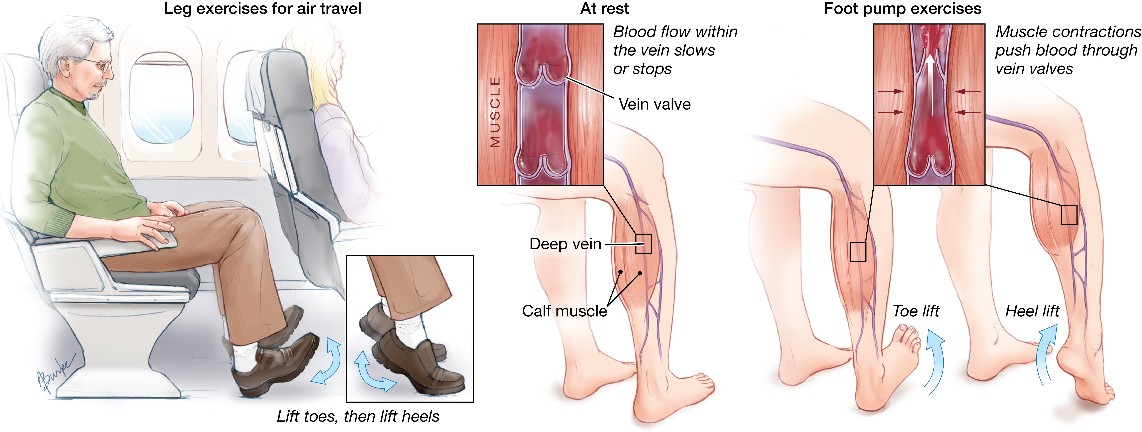
Prevencia cestovateľskej trombózy
Počas letu cvičiť s nohami, prechádzanie sa uličkou
Dostatočne piť
Rizikové osoby - kompresné pančušky, jednorazovo podanie podkožnej injekcie na riedenie krvi pred letom (napr. Fraxiparine 0,4 ml)

Slide 14
Na čo myslieť počas pobytu
Prevencia úpalu
vyhýbať sa pohybu na slnku v obedných hodinách
dbať na dostatočný príjem tekutín, minerálov
klobúky, okuliare, voľné dlhé oblečenie
(vodeodolný) opaľovací krém s vysokým UV faktorom
Prevencia fekálno-orálnych infekcií
umývanie rúk, dezinfekčné mydlo, alkohol
voda len z balených fliaš, rozlievané nápoje bez ľadu
vyhýbať sa nedostatočne tepelne upraveným jedlám, zvlášť mäso, mlieko, vajcia, morské živočíchy, čerstvá listová zelenina

Slide 15
Prevencia poštípania hmyzom
vyhýbať sa oblastiam s výskytom komárov a malárie
repelenty s vysokým obsahom DEET, IR3535 alebo Icardinu
nekúpať sa v stojatých vodách
moskytiéry, odpudzovače hmyzu
Vzhľadom na riziko besnoty – vyhýbať sa kontaktu s (voľnežijúcimi) zvieratami, rany po pohryznutí vymyť, vydezinfikovať, u neočkovaných postexpozične preočkovanie do 24hodín

Slide 16
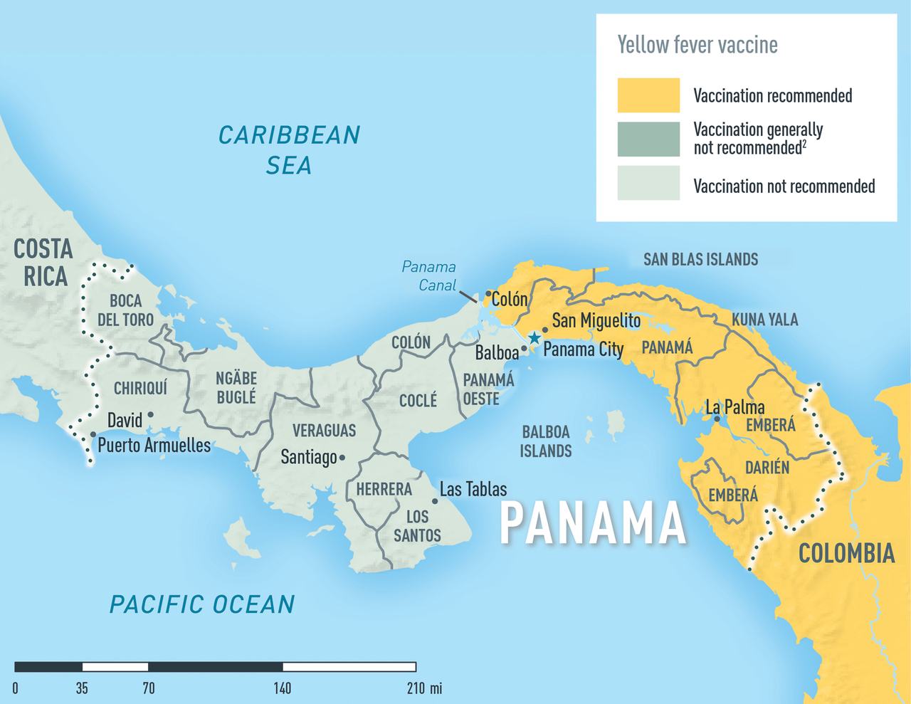
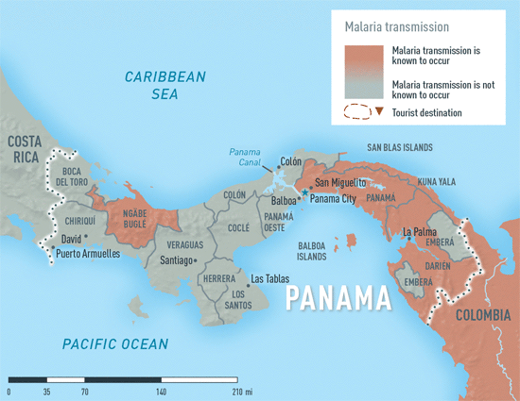
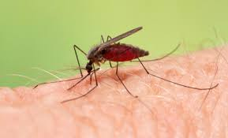
Malária
Veľmi závažné ochorenie, neliečené smrteľné
Prenos výhradne štipnutím komárom
Príznaky po 7-15 dňoch od nákazy: horúčka, zimnica, bolesť kĺbov, potenie
> myslieť na možnú maláriu aj po návrate!

Slide 17
Antimalarická profylaxia
Vyhýbať sa oblastiam s výskytom malárie – provincie Darien, Guna Yala, Ngabe Bugle, východná Panama
Zabrániť poštípaniu komárom
Antimalariká
Ak sa budete zdržiavať len v oblastiach s veľmi nízkym rizikom, je možné zvážiť len prevenciu poštípania + liečbu malárie až pri objavení sa príznakov
Žiaden liek neposkytuje 100 % ochranu, ale významne znižuje riziko vzniku smrteľnej formy malárie
Užívať týždeň pred pobytom, počas pobytu, týždeň po návrate
Konkrétny liek vybrať po konzultácii s infektológom, ktorý vám ho aj predpíše a vysvetlí možné nežiadúce účinky a iné obmedzenia (prihliada sa na Váš zdravotný stav, aktuálnu rezistenciu, ...)

Slide 18
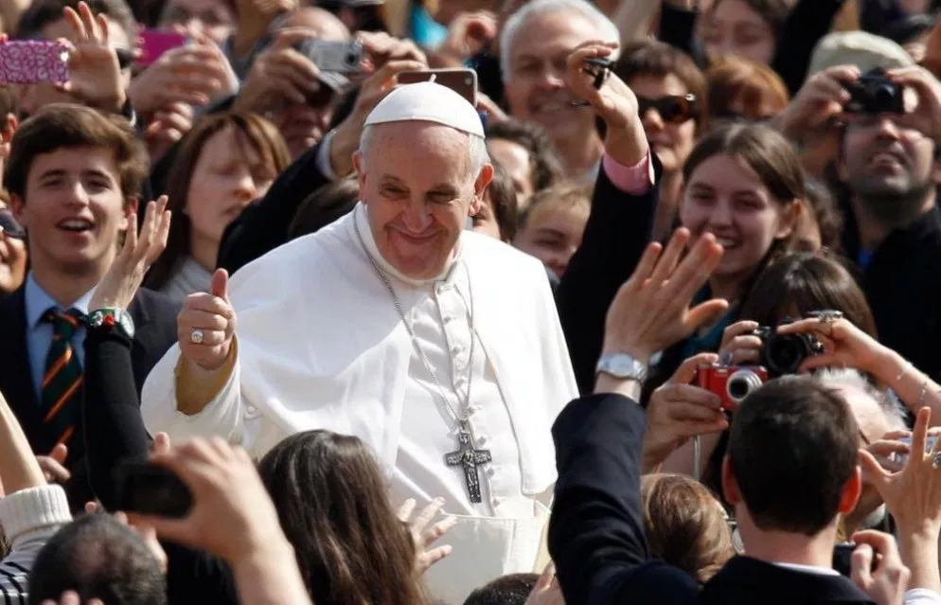
V prípade ťažkostí – slovenskí zdravotníci:
Mária +421 902 404 468
Patrik +421 944 206 013
Ďalšie zdroje informácii:
www.cudzokrajne.sk
https://wwwnc.cdc.gov

